Slide 1
SIOSTRA FAUSTYNA - BOŻE MIŁOSIERDZIE

Slide 2
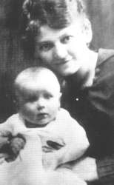
Dzieciństwo s. Faustyny Kowalskiej
Urodziła się 25 sierpnia 1905 roku we wsi Głogowiec jako trzecie spośród dziesięciorga dzieci w rodzinie Stanisława i Marianny Kowalskich. Dwa dni później na chrzcie świętym w kościele parafialnym w Świnicach Warckich otrzymała imię Helena.

Slide 3
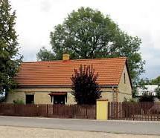
Dom rodzinny s. Faustyny
Od siódmego roku życia odczuwała wezwanie do służby Bożej, ale rodzice nie wyrażali zgody na jej wstąpienie do klasztoru.
Do szkoły chodziła niecałe trzy lata, a potem poszła na służbę do zamożnych rodzin w Aleksandrowie Łódzkim i Łodzi

Slide 4
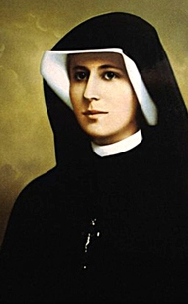
Życie zakonne
Powołanie
W czasie zabawy tanecznej miała wizję cierpiącego Chrystusa, który wzywał ją do pójścia do zakonu. W lipcu 1924 roku wyjechała do Warszawy, by szukać miejsca w klasztorze. Przez rok pracowała jeszcze jako pomoc domowa, by zarobić na skromny posag.
W tamtym czasie osoba wstępująca do klasztoru musiała mieć posag, podobnie jak dziewczyna wychodząca za mąż.
1 sierpnia 1925 roku wstąpiła do Zgromadzenia Sióstr Matki Bożej Miłosierdzia w Warszawie przy ul. Żytniej.

Slide 5
Kraków - Łagiewniki
Szczególna misja:
Siostra Faustyna swoje cierpienia znosiła jako dobrowolna ofiara za grzeszników. Wybrał ją Jezus, aby przekazała światu i kościołowi orędzie o Bożym Miłosierdziu.
W Zgromadzeniu przeżyła 13 lat przebywając w wielu domach, najdłużej w Krakowie, Warszawie, Płocku i Wilnie, pełniąc obowiązki kucharki, sprzedawczyni w sklepie z pieczywem, ogrodniczki i furtianki. Chorowała na gruźlicę płuc i przewodu pokarmowego, dlatego ponad 8 miesięcy spędziła w szpitalu na Prądniku w Krakowie.
Doświadczyła też wielu nadzwyczajnych łask: objawień, ekstaz, daru bilokacji, ukrytych stygmatów, czytania w duszach ludzkich.

Slide 6
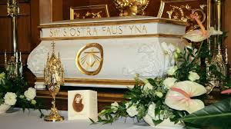
Śmierć s. Faustyny
Siostra Faustyna zmarła 5 października 1938 roku w klasztorze w Krakowie - Łagiewnikach mając zaledwie 33 lata.
18 kwietnia 1993 roku Ojciec Święty Jan Paweł II wyniósł ją do chwały ołtarzy, a 30 kwietnia 2000 roku zaliczył do grona świętych Kościoła.
Jej relikwie znajdują się w Sanktuarium Bożego Miłosierdzia w Krakowie - Łagiewnikach.
Beatyfikacja - ogłoszenie kogoś błogosławionym.
Kanonizacja - ogłoszenie kogoś świętym.

Slide 7
Misja s. Faustyny – obraz Jezusa Miłosiernego
Pierwsze spotkanie z Jezusem – Płock:
Właśnie w płockim klasztorze, rozpoczyna się jej wielka prorocka misja. Była niedziela, 22 lutego 1931 roku. Wieczorem, kiedy przyszła do swej celi i zobaczyła Pana Jezusa w białej szacie. Prawą rękę miał wzniesioną do błogosławieństwa, a lewa dotykała szaty na piersiach, skąd wychodziły dwa promienie: czerwony i blady. Po chwili powiedział jej Jezus: Wymaluj obraz według rysunku, który widzisz, z podpisem: Jezu, ufam Tobie.
Obiecuję, że dusza, która czcić będzie ten obraz, nie zginie. Obiecuję także, już tu na ziemi, zwycięstwo nad nieprzyjaciółmi, a szczególnie w godzinę śmierci. Ja sam bronić ją będę jako swej chwały (Dz. 47-48).
Skrót „Dz” – dzienniczek s. Faustyny

Slide 8
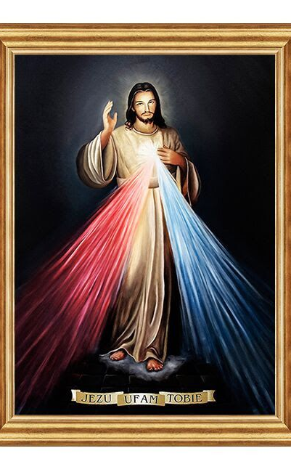
Obraz Jezusa Miłosiernego
Obraz został namalowany w 1934 r. w Wilnie przez Edmunda Kazimirowskiego. Malarskie odtwarzanie wizji, jaką Siostra Faustyna miała trzy lata wcześniej w Płocku, nasuwało kilka zasadniczych pytań, które ks. Sopoćko - spowiednik - stawiał Siostrze Faustynie, a ona w prostocie serca przedstawiała je Jezusowi. Jezus wyjaśnił: Spojrzenie Moje z tego obrazu jest takie jako spojrzenie z krzyża (Dz. 326).Te dwa promienie oznaczają krew i wodę: blady promień oznacza wodę, która usprawiedliwia dusze; czerwony promień oznacza krew, która jest życiem dusz… Szczęśliwy, kto w ich cieniu żyć będzie, bo nie dosięgnie go sprawiedliwa ręka Boga (Dz. 299). Wątpliwości budziła jeszcze treść podpisu. Ksiądz Sopoćko prosił Siostrę Faustynę, by i o to zapytała Jezusa. Jezus mi przypomniał – zapisała w dzienniczku – jako mi mówił pierwszy raz, to jest, że te trzy słowa muszą być uwidocznione. Słowa te są takie: „Jezu, ufam Tobie” (Dz. 327).

Slide 9
Dzienniczek
Dzienniczek napisany w formie pamiętnika powstał w ostatnich czterech latach życia św. Siostry Faustyny.
Siostra zapisywała tam
swoje przeżycia,
rozmowy z Jezusem oraz Maryją
wizje dotyczące przyszłości świata.

Slide 10
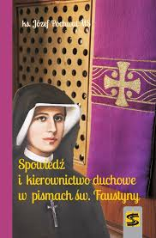
O spowiedzi w Dzienniczku
„Córko, kiedy przystępujesz do spowiedzi świętej, do tego źródła miłosierdzia mojego, zawsze spływa na twoją duszę moja krew i woda, która wyszła z serca mojego, i uszlachetnia twą duszę. Za każdym razem, jak się zbliżasz do spowiedzi świętej, zanurzaj się cała w moim miłosierdziu z wielką ufnością, abym mógł zlać na duszę twoją hojność swej łaski. Kiedy się zbliżasz do spowiedzi, wiedz o tym, że ja sam w konfesjonale czekam na ciebie, zasłaniam się tylko kapłanem, lecz sam działam w duszy. Tu nędza duszy spotyka się z Bogiem miłosierdzia. Powiedz duszom, że z tego źródła miłosierdzia dusze czerpią łaski jedynie naczyniem ufności. Jeżeli ufność ich będzie wielka, hojności mojej nie ma granic”.

Slide 11
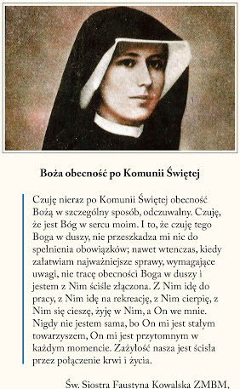
Komunia św.
Pan Jezus powiedział do Faustyny:
Wiedz o tym, córko moja, że kiedy przychodzę w Komunii św. do serca ludzkiego, mam ręce pełne łask wszelkich i pragnę je oddać duszy, ale dusze nawet nie zwracają uwagi na mnie, pozostawiają mnie samego, a zajmują się czym innym. O, jak mi smutno, że dusze nie poznały Miłości. Obchodzą się ze mną jak z czymś martwym.

Slide 12
Wizja czyśca i piekła
Ujrzałam Anioła Bożego, który mi kazał pójść za sobą. W jednej chwili znalazłam się w miejscu mglistym, napełnionym ogniem, a nim całe mnóstwo dusz cierpiących. Te dusze modlą się bardzo gorąco, ale bez skutku dla siebie, my tylko możemy im przyjść z pomocą. Mój Anioł Stróż nie odstępował mnie ani na chwilę. I zapytałam się tych dusz, jakie ich jest największe cierpienie? I odpowiedziały mi jednoznacznie, że największym dla nich cierpieniem, to jest tęsknota za Bogiem. Widziałam Matkę Bożą odwiedzającą dusze w czyśćcu. Dusze nazywają Maryję "Gwiazdą Morza". Ona im przynosi ochłodę. (Dz. 20)
Ja, Siostra Faustyna, z rozkazu Bożego byłam w przepaściach piekła na to, aby mówić duszom i świadczyć, że piekło jest. O tym teraz mówić nie mogę, mam rozkaz od Boga, abym to zostawiła na piśmie. Szatani mieli do mnie wielką nienawiść, ale z rozkazu Bożego, musieli mi być posłuszni. To com napisała, jest słabym cieniem rzeczy, które widziałam. Jedno zauważyłam, że tam jest najwięcej dusz, które nie dowierzały, że jest piekło. Kiedy przyszłam do siebie, nie mogłam ochłonąć z przerażenia, jak strasznie tam cierpią dusze, toteż jeszcze się goręcej modlę o nawrócenie grzeszników, ustawicznie wzywam miłosierdzia Bożego dla nich.

Slide 13
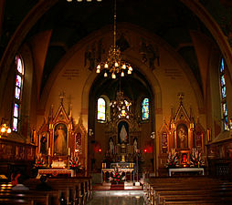
Kaplica w klasztorze sióstr w Krakowie - Łagiewnikach
Tu s. Faustyna modliła się i rozmawiała z Jezusem.

Slide 14
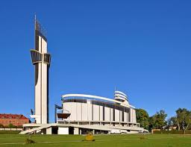
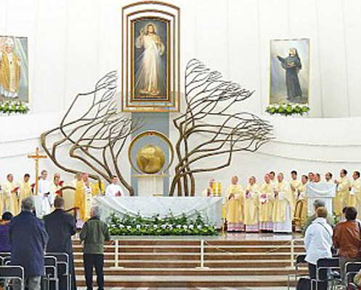
Sanktuarium Bożego Miłosierdzia
Kraków - Łagiewniki
Znajduje się tam sanktuarium Bożego Miłosierdzia, do którego przyjeżdżają pielgrzymi z całego świata.
Największa ilość pielgrzymów przybywa na Święto Bożego Miłosierdzia w pierwszą niedzielę po Wielkanocy.

Slide 15
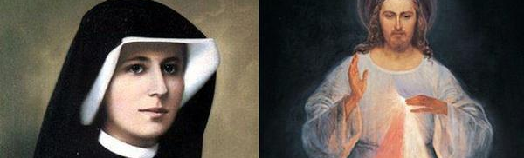
Koronka do Bożego Miłosierdzia
Odmawiaj nieustannie tę koronkę, której cię nauczyłem. Ktokolwiek będzie ją odmawiał, dostąpi wielkiego miłosierdzia w godzinę śmierci. Kapłani będą podawać grzesznikom jako ostatnią deskę ratunku; chociażby był grzesznik najzatwardzialszy, jeżeli raz tylko odmówi tę koronkę, dostąpi łaski z nieskończonego miłosierdzia mojego. Pragnę, aby poznał świat cały miłosierdzie moje; niepojętych łask pragnę udzielać duszom, które ufają mojemu miłosierdziu.
Każdego dnia w sanktuarium i na całym świecie o godz. 15 odmawia się Koronkę do Bożego Miłosierdzia.

Slide 16
Jak odmawiać Koronkę?
Ojcze nasz, Zdrowaś Maryjo, Wierzę w Boga
Na dużych paciorkach (x1)
Ojcze Przedwieczny, ofiaruję Ci Ciało i Krew, Duszę i Bóstwo najmilszego Syna Twojego, a Pana naszego Jezusa Chrystusa, na przebłaganie za grzechy nasze i całego świata.
Na małych paciorkach (x10)
Dla Jego bolesnej męki, miej miłosierdzie dla nas i całego świata.
Na zakończenie (x3)
Święty Boże, Święty Mocny, Święty Nieśmiertelny, zmiłuj się nad nami i nad całym światem.

Slide 17
Koronka do Bożego Miłosierdzia - mówiona

Slide 18
Śpiewamy „Jezu ufam Tobie”

Slide 19
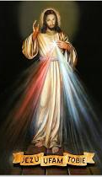
Jezu ufam Tobie
Kto ufa miłosierdziu mojemu, nie zginie, bo wszystkie sprawy jego moimi są, a nieprzyjaciele rozbiją się u stóp moich.

